Slide 1

ΑΝΙΧΝΕΥΤΙΚΕΣ ΔΙΑΤΑΞΕΙΣ ΣΤΗ
ΣΩΜΑΤΙΔΙΑΚΗ ΦΥΣΙΚΗ
Ανιχνευτές και Μεθοδολογία
Ευάγγελος Ν. Γαζής, Καθηγητής ΕΜΠ
Βενέτης Πολυχρονάκος, Διευθυντής Ερευνών BNL

Slide 2
Σύνοψη
Ιστορική Αναδρομή
Εισαγωγή και Αντικείμενο Μελέτης
Ιδιότητες των Στοιχειωδών Σωματιδίων
  Ποιές ποσότητες μετράμε?
  Πώς τις μετράμε?
Ανιχνευτές ΦΥΕ @ CERN
  Κύρια Ανιχνευτικά Συστήματα
  Υποδομή

Slide 3

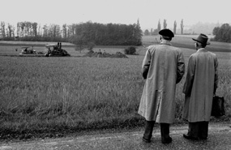
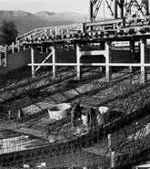
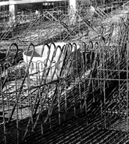
CERN
Ευρωπαϊκός Οργανισμός Πυρηνικών Ερευνών
 | 1954 - Meyrin site – Εργασίες εκσκαφών για το CERN
 | Η ΓΕΝΕΥΗ επελέγη για έδρα του Εργαστηρίου του CERN Laboratory κατά την τρίτη συνεδρίαση του Συμβουλίου Προώθησης το 1952. Αυτή η επιλογή επικυρώθηκε με δημοψήφισμα από το Καντόνι της Γενεύης τον Ιούνιο του 1953 με 16539 ψήφους ΥΠΕΡ έναντι 7332 ΚΑΤΑ. Στις 17 Μαΐου 1954, άρχισαν οι εργασίες στο Meyrin υπό την άγρυπνη παρουσία των αξιοματούχων του Καντονίου της Γενεύης και προσωπικού του CERN.
Τα ιστορικά ορόσημα των 50 χρόνων επιστήμης

Slide 4
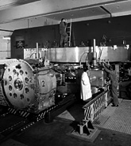
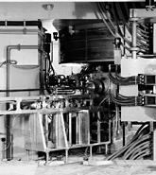
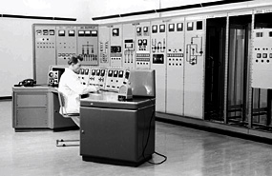
CERN
Ευρωπαϊκός Οργανισμός Πυρηνικών Ερευνών
Τα ιστορικά ορόσημα των 50 χρόνων εοιστήμης
Το Σύγχρο-Κύκλοτρον
Το Συγχρο-Κύκλοτρον των 600 MeV SC (Synchro-cyclotron), κτίστηκε το 1957, ήταν ο πρώτος επιταχυντής του CERN. Μετά 33 χρόνια λειτουργίας το SC έκλεισε το 1990.

Slide 5
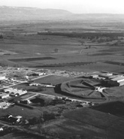
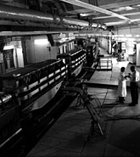
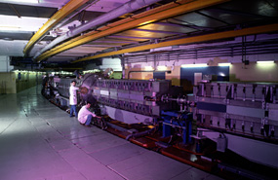
CERN
Ευρωπαϊκός Οργανισμός Πυρηνικών Ερευνών
Τα ιστορικά ορόσημα των 50 χρόνων εοιστήμης
Το Πρωτο-Σύγχροτρον (PS)
Το Πρωτο-Σύγχροτρον επιτάχυνε πρωτόνια για πρώτη φορά στις 24 Νοεμβρίου 1959. Από τότε, η ένταση της δέσμης των πρωτονίων έχει αυξηθεί 1000 φορές, και παράλληλα το PS έχει επιταχύνει πολλά άλλα είδη φορτισμένων σωματιδίων.

Slide 6
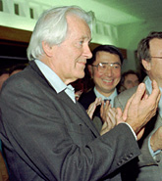
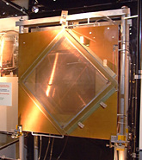
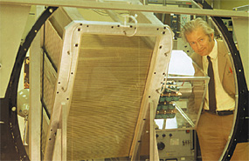
CERN
Ευρωπαϊκός Οργανισμός Πυρηνικών Ερευνών
Τα ιστορικά ορόσημα των 50 χρόνων εοιστήμης
Ο Πολυ-Σύρματος Αναλογικός Θάλαμος Multi-Wire Proportional Chamber (MWPC)
Ο Georges Charpak ανακαλύπτει τον πολυ-σύρματο αναλογικό θάλαμο, που αποτέλεσε τεχνολογική επανάσταση για την ανίχνευση των στοιχειωδών σωματιδίων και του προσέφερε το Βραβείο Nobel στη Φυσική (1992).

Slide 7
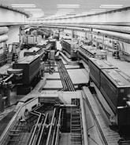
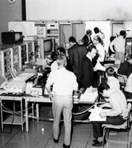
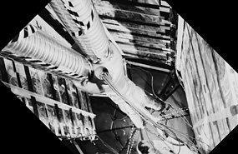
CERN
Ευρωπαϊκός Οργανισμός Πυρηνικών Ερευνών
Τα ιστορικά ορόσημα των 50 χρόνων εοιστήμης
Ο επιταχυντής τεμνομένων Δεσμών ISR (Intersecting Storage Rings)
Ο πρώτος στον κόσμο επιταχυντής συγκρουομένων πρωτονίων-πρωτονίων, το ISR (Intersecting Storage Rings), έρχεται σε λειτουργία.

Slide 8
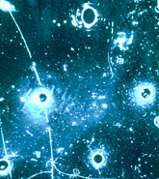
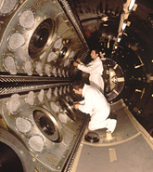
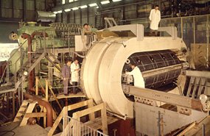
CERN
Ευρωπαϊκός Οργανισμός Πυρηνικών Ερευνών
Τα ιστορικά ορόσημα των 50 χρόνων εοιστήμης
Η ανακάλυψη των ουδετέρων ρευμάτων
Η ανακάλυψη των ουδετέρων ρευμάτων με τη βοήθεια των νετρίνων στον Θάλαμο Φυσσαλίδων Gargamelle (στη φωτογραφία υπό κατασκευή) επιβεβαίωσε την Ηλεκτρασθενή Θεωρία.

Slide 9
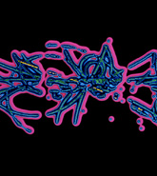
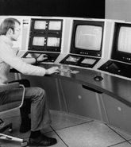
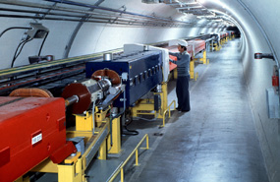
CERN
Ευρωπαϊκός Οργανισμός Πυρηνικών Ερευνών
Τα ιστορικά ορόσημα των 50 χρόνων εοιστήμης
Ο επιταχυντής SPS (Super Proton Synchrotron)
Ο επιταχυντής SPS, με μήκος περιφέρειας 7 km, αρχίζει την λειτουργία του σαν ο πρώτος πειταχυντής ανάμεσα σε δύο κράτη (Ελβετία-Γαλλία).

Slide 10
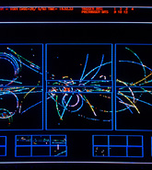
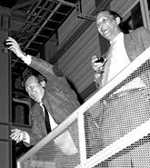
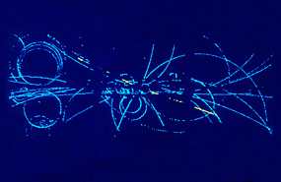
CERN
Ευρωπαϊκός Οργανισμός Πυρηνικών Ερευνών
Τα ιστορικά ορόσημα των 50 χρόνων εοιστήμης
Η ανακάλυψη των σωματιδίων W και Z
Η ανακάλυψη των σωματιδίων W και Z.
1984 - Carlo Rubbia and Simon van der Meer παίρνουν το ¨πρώτο του CERN¨ Βραβείο Nobel στη Φυσική για την ανακάλυψη των μποζονίων W και Z, των «σωματιδίων-φορέων" της Ασθενούς Αλληλεπίδρασης.

Slide 11
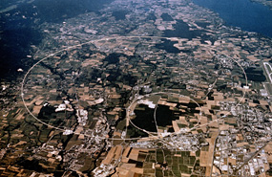
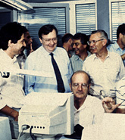
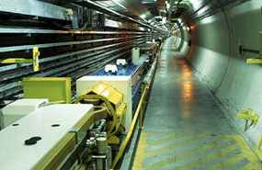
CERN
Ευρωπαϊκός Οργανισμός Πυρηνικών Ερευνών
Τα ιστορικά ορόσημα των 50 χρόνων εοιστήμης
Ο επιταχυντής LEP (Large Electron Positron collider)
Ο Μεγάλος Επιταχυντής συγκρουομένων δεσμών Ηλεκτρονίου-Ποζιτρονίου (LEP), με μήκος περιφέρειας 27 km αρχίζει να λειτουργεί.

Slide 12
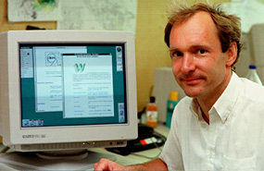
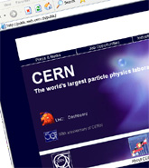
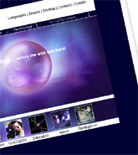
CERN
Ευρωπαϊκός Οργανισμός Πυρηνικών Ερευνών
Τα ιστορικά ορόσημα των 50 χρόνων εοιστήμης
To World Wide Web
Ο ερευνητής του CERN Tim Berners-Lee ανακαλύπτει το World Wide Web.

Slide 13
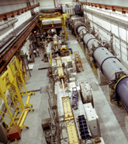
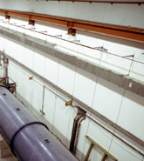
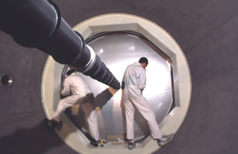
CERN
Ευρωπαϊκός Οργανισμός Πυρηνικών Ερευνών
Τα ιστορικά ορόσημα των 50 χρόνων εοιστήμης
ΥΛΗ και ΑΝΤΙ-ΥΛΗ
Δημοσιεύονται αποτελέσματα για τις απειροελάχιστες διαφορές μεταξύ ΥΛΗΣ και ΑΝΤΙ-ΥΛΗΣ, τα οποία θα επιβεβαιωθούν από το πείραμα NA48.

Slide 14
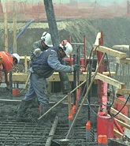
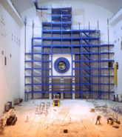
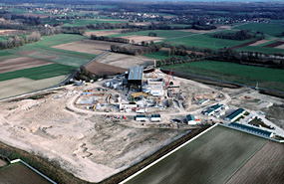
CERN
Ευρωπαϊκός Οργανισμός Πυρηνικών Ερευνών
Τα ιστορικά ορόσημα των 50 χρόνων εοιστήμης
Ο επιταχυντής LHC (Large Hadron Collider)
Tα έργα πολιτικού μηχανικού για τον Μεγάλο Επιταχυντή Αδρονίων Large Hadron Collider (LHC) αρχίζουν!.

Slide 15
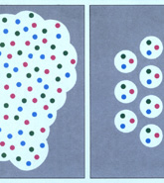
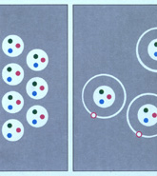
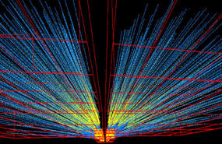
CERN
Ευρωπαϊκός Οργανισμός Πυρηνικών Ερευνών
Τα ιστορικά ορόσημα των 50 χρόνων εοιστήμης
ΝΕΑ ΥΛΗ: ΠΛΑΣΜΑ από quarks-gluons
Δημιουργία νέας κατάστασης της ύλης το quark-gluon plasma, το οποίο πιθανότατα υπήρξε μόλις μετά την Μεγάλη Έκρηξη (Big Bang).

Slide 16
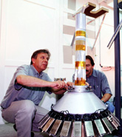
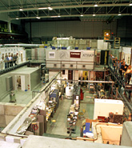
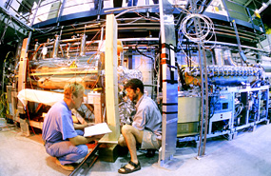
CERN
Ευρωπαϊκός Οργανισμός Πυρηνικών Ερευνών
Τα ιστορικά ορόσημα των 50 χρόνων εοιστήμης
ΑΝΤΙ - ΥΔΡΟΓΟΝΟ
Χιλιάδες άτομα ΑΝΤΙ-ΥΔΡΟΓΟΝΟΥ παράχθηκαν και μετρήθηκαν για πρώτη φορά στον κόσμο.

Slide 17

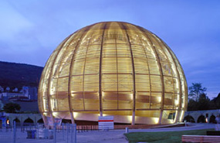
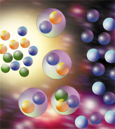
CERN
Ευρωπαϊκός Οργανισμός Πυρηνικών Ερευνών
Τα ιστορικά ορόσημα των 50 χρόνων εοιστήμης
50 ΧΡΟΝΙΑ CERN – H ΣΦΑΙΡΑ ΤΟΥ ΝΕΩΤΕΡΙΣΜΟΥ
Η σφαίρα που εγκαινιάστηκε στις 19 Οκτώβρη 2004 σαν μέρος του επίσημου εορτασμού των 50 χρόνων του CERN. Η σφαίρα θα είναι ένας εκθεσιακός και διαμεσολαβητικός χώρος επαφών με συνεργάτες του CERN από την βιομηχανία.
Παράλληλα το CERN συνεχίζει το ερευνητικό του πρόγραμμα των Βαρέων Ιόντων, με σκοπό την επαναδημιουργία της ύλης όπως προϋπήρξε Κατά τη γέννηση του Σύμπαντος.

Slide 18
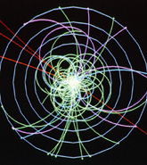
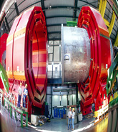
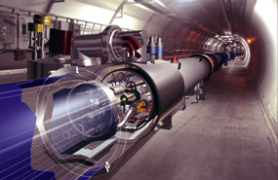
CERN
Ευρωπαϊκός Οργανισμός Πυρηνικών Ερευνών
Τα ιστορικά ορόσημα των 50 χρόνων εοιστήμης
Ο επιταχυντής LHC (Large Hadron Collider)
LHC, ο μεγαλύτερος και πιο ισχυρός επιταχυντής στον κόσμο, θα λειτουργήσει παράλληλα με τα τέσσερα μεγάλα πειράματα, ALICE, ATLAS, CMS και LHCb.

Slide 19
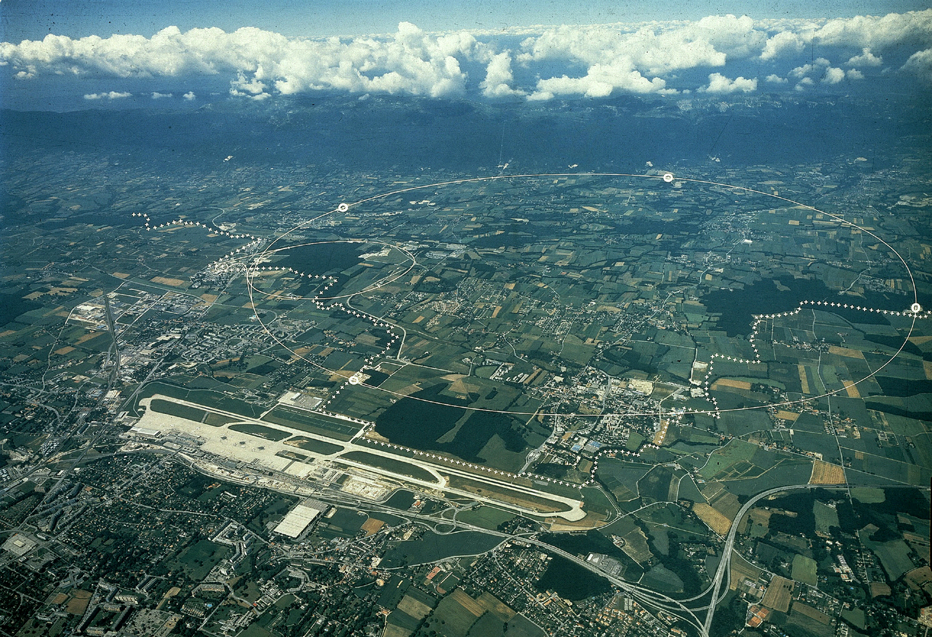
Οι εγκαταστάσεις του CERN
CERN PREVESSIN
Επιταχυντής SPS
CERN MEYRIN
Αεροδρόμιο Γενεύης
Επιταχυντής LHC

Slide 20
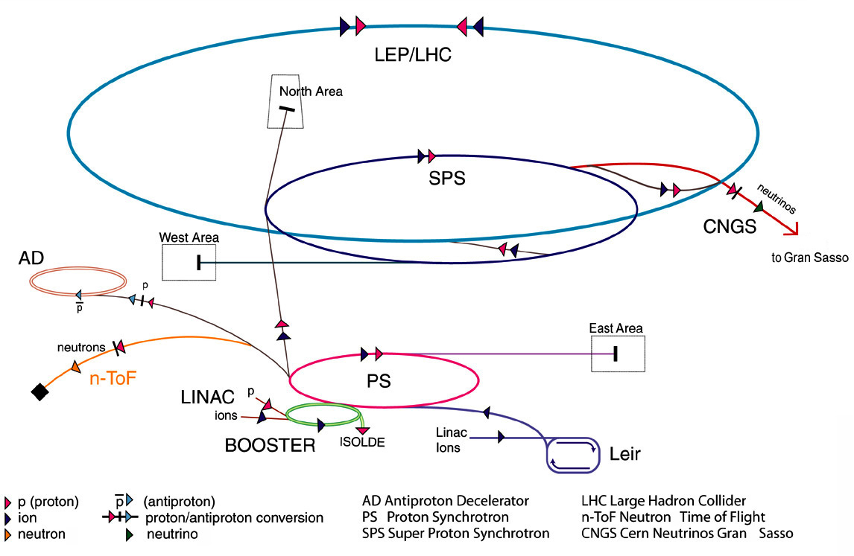
Η αποστολή του CERN: η κατασκευή επιταχυντών σωματιδίων
Το σύστημα επιταχυντών στο CERN

Slide 21

Η αποστολή του CERN: η κατασκευή επιταχυντών σωματιδίων
Ο Μεγάλος Επιταχυντής Συγκρουόμενων Δεσμών Αδρονίων (Large Hadron Collider = LHC) θα αποτελέσει την πιο ισχυρή συσκευή που κατασκευάστηκε ποτέ για την έρευνα των θεμελιωδών ιδιοτήτων των σωματιδίων.
Τέσσερις γιγάντιοι υπόγειοι θάλαμοι θα φιλοξενήσουν τους ανιχνευτές
Θα επιτευχθεί η υψηλότερη στον κόσμο ενέργεια για επιταχυντή
Θα δημιουργηθεί η ισχυρότερη δέσμη συγκρουόμενων σωματιδίων
Θα λειτουργήσει σε θερμοκρασία μικρότερη αυτής του διαστήματος

Slide 22
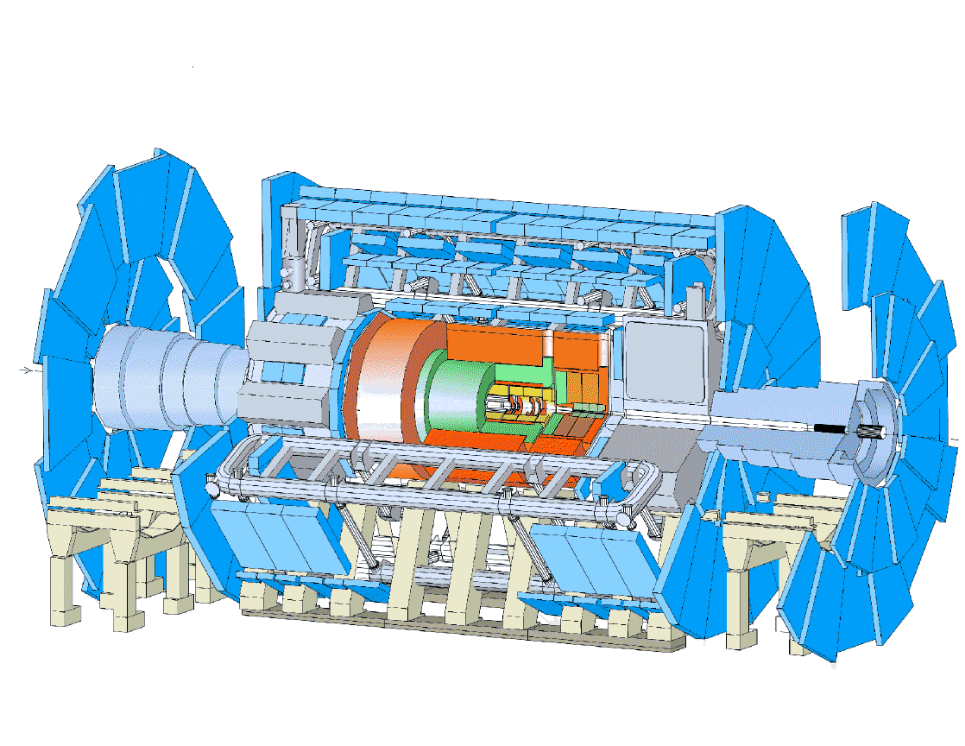




Το σύμπλεγμα του LHC: με τι μοιάζει ?
To LHC θα λειτουργήσει το 2007. Είναι βέβαιο ότι θα αλλάξει τις απόψεις μας για την Ύλη, τη Φύση και το Σύμπαν!
ATLAS
CMS
LHC-b

Slide 23


Κατασκευάζοντας το LHC
27 km μήκος περιφέρειας
100 m κάτω από τη γη

Slide 24

Κατασκευάζοντας το πείραμα CMS του LHC

Slide 25

Γιατί επιταχυντές? Για την έρευνα της σωματιδιακής φυσικής
Η σωματιδιακή φυσική ερευνά την ύλη στις μικρότερες διαστάσεις της:
Επταχυντές
Μικροσκόπια
Κιάλια, Τηλεσκόπια
Οπτικά και ράδιο- τηλεσκόπια

Slide 26

Γιατί ερευνούμε ? Τί ψάχνουμε ?
Μερικά από τα πιο βασικά ερωτήματα που διατύπωσε σκεπτόμενος ο άνθρωπος από την κλασσική αρχαιότητα, είναι:
?
Ποιός είναι ο κόσμος;
Πώς εξελίσσεται;
Από που προήλθαμε;
…;;;;;;

Slide 27

Γιατί επιταχυντές? Για την έρευνα της σωματιδιακής φυσικής
Η σωματιδιακή φυσική ερευνά την ύλη στις μικρότερες διαστάσεις της:

Slide 28

Μέθοδοι της σωματιδιακής φυσικής

Slide 29

Μέθοδοι της σωματιδιακής φυσικής
E = mc²

Slide 30


Μέθοδοι της σωματιδιακής φυσικής
1) Συγκέντρωση ενέργειας στα σωματίδια (επιταχυντής)
2) Σύγκρουση σωματιδίων (δημιουργία συνθηκών ανάλογων του Big Bang)
Επιταχυνόμενα
Σωματίδια
Ανιχνευτής
3) Αναγνώριση παραγόμενων σωματιδίων από τον Ανιχνευτή (έρευνα για νέα φαινόμενα)

Slide 31

Μέθοδοι της σωματιδιακής φυσικής

Slide 32


Οι δομικοί λίθοι της ύλης
Quarks (Gell-Mann) 1964
Πρωτόνιο
Το σύγχρονο περιοδικό σύστημα των θεμελιωδών λίθων της ύλης
Quarks
λεπτόνια
3η γενιά
υψηλό
χαμηλό
ταυ
νετρίνο ταυ
2η γενιά
νετρίνο
μιονίου
γοητευτικό
παράξενο
μιόνιο
ηλεκτρόνιο
νετρίνο
ηλεκτρονίου
1η γενιά
άνω
κάτω

Slide 33
Β’ Μελέτη Αλληλεπιδράσεων

Slide 34



Μελέτη Αλληλεπιδράσεων
Με σκέδαση
Με εξαϋλωση
και την παραγωγή νέων σωματιδίων
ΟΛΕΣ οι αλληλεπιδράσεις παράγονται μέσω
  Πειραμάτων συγκρουομένων δεσμών ή
  Πειραμάτων σταθερού στόχου

Slide 35
Υπάρχουν Ιδανικοί Ανιχνευτές?
Ένας ιδανικός ανιχνευτής, μπορεί να καταγράψει μια πλήρη αλληλεπίδραση, να μετρήσει όλες τις ιδιότητες όλων των παραγόμενων σωματιδίων, και να ανακατασκευάσει πλήρως το γεγονός της αλληλεπίδρασης.
Αυτό δίδει την δυνατότητα να συγκρίνουμε τα πειραματικά αποτελέσματα απευθείας με θεωρητικές προβλέψεις χωρίς μεγάλες αβεβαιότητες.

Slide 36
Ιδιότητες Σωματιδίων
Τί ιδιότητες έχει ένα σωματίδιο?
  ενέργεια
  ορμή
  φορτίο
  μάζα
  χρόνο ζωής
  Ιδιοπεριστροφή (spin)
  διασπάσεις
Ποιά απ’ όλα αυτά είναι μετρήσιμα?

Slide 37
Ιδιότητες Σωματιδίων
Ποιές άλλες ιδιότητες μπορούμε να βρούμε?
Αν μετρήσουμε την ενέργεια και την ορμή

Slide 38

Ιδιότητες Σωματιδίων
φορτίο
Χρόνος ζωής

Slide 39
Μέτρηση των Ιδιοτήτων των Σωματιδίων
ορμή
ταχύτητα
- χρόνος πτήσης
- RICH (Ring Cherenkov Imaging)
ενέργεια
- θερμιδόμετρο

Slide 40
Βασικές Αρχές των Μετρήσεων
Η μέτρηση γίνεται μέσω της αλληλεπίδρασης (ξανά…) του σωματιδίου με τον ανιχνευτή (υλικό)
  παραγωγή ενός μετρήσιμου σήματος
    Ιοντισμός
    Διέγερση/Σπινθηρισμός
    Αλλαγή της πορείας του σωματιδίου
      καμπύλωση μέσα σε μαγνητικό πεδίο, απώλεια ενέργειας
      σκέδαση, αλλαγή διεύθυνσης, απορρόφηση
e⁻
p
γ
e⁻
p
p
p

Slide 41
Ποιά Σωματίδια μπορούν να ανιχνευθούν?
Φορτισμένα Σωματίδια
Ουδέτερα Σωματίδια
Διαφορετικά σωματίδια αλληλεπιδρούν πολύ διαφορετικά με το υλικό του ανιχνευτή.

Slide 42
Η σύνθεση ενός τυπικού ανιχνευτή
Ανιχνευτές Μιονίων
Ηλεκτρομαγνητικό θερμιδόμετρο
Σημείο
Αλληλεπίδρασης
tracking
detector
Magnetic
spectrometer
Hadronic calorimeter
Muon detectors
Precision vertex
detector
Electromagnetic calorimeter
Ανιχνευτής κορυφής
Ανιχνευτής τροχιών
Φασματόμετρο Μιονίων
Αδρονικό θερμιδόμετρο

Slide 43

Διαμερίσεις των Υπο-ανιχνευτών
Ηλεκτρομαγνητικό
Θερμιδόμετρο
Υποσύστημα Τροχιών
Αδρονικό Θερμιδόμετρο
Σύστημα
Μιονίων

Slide 44

Διάβαση/Αλληπίδραση των Σωματιδίων
Ηλεκτρόνια
Φωτόνια
Αδρόνια
Μιόνια
Μεσόνια

Slide 45
Ανιχνευτές Τροχιών
μέτρηση των τροχιών των παραγόμενων σωματιδίων
προσδιορίζουν
  φορτίο και
  ορμή
σε συνδυασμό με το μαγνητικό πεδίο
Οι τροχιές ανακατασκευάζονται από τα μετρηθέντα σημεία του χώρου:
ΔΕΝ χρησιμοποιείται πυκνό υλικό!

Slide 46
Πώς λειτουργούν οι ανιχνευτές τροχιών?
Δύο βασικές αρχές
  Ανιχνευτές Ιοντισμού
    Geiger-Müller counter
    MWPC
    TPC
    silicon detectors
  Ανιχνευτές Σπινθηρισμού
Πολυ-Σύρματος Αναλογικός Θάλαμος
Multi-Wire Proportional Chamber
Θάλαμος Προβολικού Χρόνου
Time Projection Chamber

Slide 47
Μετρητές Ιοντισμού
Κάθοδος
+
-
+
+
-
+
+
-
+
+
signal
-
-
+
-
+
-
-
-
+
t = 0
Ανοδικό Σύρμα
-
t = t₁
+ HV
Σωλήνας γεμάτος αέριο
Notes:
Track ionises gas atoms
electrons drift towards anode, ions towards cathode
around anode electrons are accelerated (increasing field strength)
further ionisation --> signal enhancement --> signal induced on wire

Slide 48
Θάλαμος Προβολικού Χρόνου (Time Projection Chamber)
MWPC
μετρά r, φ
E
-
B
+
-
+
-
-
-
+
-
-
-
-
-
+
-
-
+
-
Ανοδικά Σύρματα
+
Κύλινδρος γεμάτος με αέριο
z = v_{drift} t

Slide 49

TPC
ALICE TPC sector detail

Slide 50


ALEPH TPC

Slide 51


Ανιχνευτές Μικρολωρίδων Πυριτίου
0.2 - 0.3 mm
Η ακρίβεια μέτρησης περιορίζεται από την απόσταση των μικροταινιών
10 - 100 μm
Ανιχν. πυριτίου
Σχηματισμός ζευγών ηλεκτρονίων-οπών
από ιοντίζουσα ακτινοβολία
Ίδια αρχή με τους ανιχνευτές αερίου

Slide 52

Λειτουργούν κάπως έτσι:

Slide 53





Ανιχνευτές Μικροταινιών Πυριτίου ....
OPAL VDET
Ανιχνευτής τροχιών ATLAS
ALEPH VDET

Slide 54

Εξαιρετική Ακρίβεια και ... διάκριση των τροχιών
=Σημείο σύγκρουσης δεσμών
0
x
1cm

Slide 55

Μέσος χρόνος ημι-ζωής του ταυ t=290 x 10⁻¹⁵ sec !! --> ct = 87 mm !

Slide 56

Ανιχνευτές Σπινθηρισμού
Ολική Ανάκλαση
Φωτοπολλαπλασιαστής: μετατρέπει το
φώς σε σήμα ηλεκτρονίων
PM
Υλικό
σπινθηρισμούl
Χρησιμοποιώντας πολλές οπτικές
ίνες πολύ κοντά
--> Γίνεται η τροχιά ορατή

Slide 57


Τώρα είμαστε έτοιμοι να ανιχνεύσουμε τις ακτινοβολίες:
Cherenkov και Διέλευσης

Slide 58

Ακτινοβολία Cherenkov
Τα σωματίδια μέσα σε ένα υλικό ταξιδεύουν με ταχύτητα μεγαλύτερη από εκείνη του φωτός και εκπέμπουν ακτινοβολία:
Ακτινοβολία
Cherenkov
Φώς Cherenkov
Μέτωπο κύματος
Αν έστω sinα=0.5 (α=30⁰)
και η=1.5
c₀ = ταχύτητα φωτός στο κενό

Slide 59






ΑκτινοβολίαCherenkov
και
άλλα κρουστικά κύματα
Τα κρουστικά κύματα αλλοιώνουν τον προσανατολισμό των πουλιών
Ίσως και τα αντίστοιχα των ψαριών?
Scram jet
http://www.newscientist.com/lastword/answers/lwa674bubbles.html
http://www.pbs.org/wgbh/nova/barrier/

Slide 60
Θερμιδόμετρα
Βασική Αρχή Λειτουργίας:
  Κατά την αλληλεπίδραση του σωματιδίου με πυκνό υλικό ΟΛΗ, σχεδόν η ενέργειά του μετατρέπεται σε δευτερογενή σωματίδια ή σε θερμότητα.
  Αυτά τα δευτερογενή σωματίδια καταγράφονται
    πχ. Αριθμός, Ενέργεια, Πυκνότητα δευτερογενών
    που είναι ανάλογα με την αρχική ενέργεια

Slide 61

Ηλεκτρομαγνητικοί Καταιγισμοί
Lead atom
Block of Matter,
e.g. lead

Slide 62

Πώς μετράμε τα δευτερογενή σωματίδια?
1. Με τα θερμιδόμετρα δειγματισμού:
Δομή Sandwich !!!
Το συνολικό ποσό σημάτων είναι ανάλογο της προσπίπτουσας ενέργειας
Αλλά χρειάζεται να βαθμονομηθεί με δέσμες γνωστής ενέργειας!
Ανιχνευτές, όπως θάλαμοι αερίου,
ή σπινθηριστές
Πυκνό υλικό, π.χ. Μόλυβδος

Slide 63



Θερμιδόμετρα Δειγματισμού

Slide 64


Slide 65

ALEPH ECAL
Πιόνια
Ηλεκτρόνια

Slide 66

Μιόνια
Φωτόνια

Slide 67



Πώς μετράμε τα δευτερογενή σωματίδια?
2. Με ομογενή θερμιδόμετρα, όπως τα θερμιδόμετρα κρυστάλλων:
Σήμα
Φωτο-Δίοδος
Φωτόνια
Κρύσταλλος (BGO, PbWO₄,…)

Slide 68
Αδρονικά Θερμιδόμετρα (Α-Θ)
Τα Αδρονικά σωματίδια (πρωτόνια, νετρόνια, πιόνια) μπορούν να διέρχονται από τα ηλεκτρομαγνητικά θερμιδόμετρα (Η-ΜΘ). Μπορούν επίσης να αλληλεπιδρούν μέσω πυρηνικών αντιδράσεων !
Κανόνας: Τοποθετείται ένα θερμ. δειγματισμού μετά το Η-ΜΘ
Δομή Sandwich !!!
Το συνολικό ποσό σημάτων είναι ανάλογο της προσπίπτουσας ενέργειας
Ίδια απώλεια ενέργειας με εκείνη της πυρηνικής διέγερσης!
Αλλά χρειάζεται να βαθμονομηθεί με δέσμες γνωστής ενέργειας!
Ανιχνευτές , όπως Ανιχν. θάλαμοι αερίου,
ή Σπινθηριστές
Πυκνό υλικό, π.χ. Σίδηρος, Ουράνιο

Slide 69
Ταυτοποίηση Σωματιδίων
Βασικές Αρχές:
  μέσω διαφορετικών αλληλεπιδράσεων με την ύλη
  με την μέτρηση της μάζας από τα προϊόντα διάσπασης
  με την μέτρηση της ταχύτητας και ανεξάρτητα (!) της ορμής
  Μετρήσεις που σχετίζονται με την ταχήτητα:
    Μέση απώλεια ενέργειας
    Ακτινοβολία Cherenkov

Slide 70

Μέση Απώλεια Ενέργειας
Τα σωματίδια που διέρχονται από ένα αέριο χάνουν ενέργεια, π.χ. μέσω ιοντισμού
  E_{lost} ~ ποσό ιοντισμού ~ μέγεθος σημάτων στα ανοδικά σύρματα
E_{απώλ.} / Μήκος Διαδρομής ~ Ταχύτητα Σωμ. ~ v/c )
Η σχεδίαση ως προς ταχύτητα (v) και όχι ως προς ορμή (p) θα έδινε ΟΛΕΣ τις ζώνες πάνω στη ίδια θέση!

Slide 71



ALICE: PID detectors
TPC dE/dx
σ ≈5-6%
No vertex cut !
Vertex detector
p_{T}(min)<100MeV
TOF
150k channels!
σ ≈ 90 ps
118
PLC 20J. Schukraft

Slide 72





Integrated luminosity vs time
(from first √s =7 TeV collisions on 30 March to beginning of ICHEP on 22 July 2010)
2.55 TeV mass
di-jet event
(stable beams)
1st top-quark
candidate
Luminosity detectors calibrated
with van der Meer scans.
Luminosity known today to 11%
(error dominated by knowledge
of beam currents)
1st W
1st Z
Peak luminosity in ATLAS
L~1.6 x 10³⁰ cm⁻² s⁻¹
Overall data taking efficiency (with full detector on): 95%
Results presented here based in many cases on whole data sample recorded
until the beginning of ICHEP

Slide 73

Max peak luminosity: L~1.6 x 10³⁰ cm⁻²s⁻¹
average number of pp interactions per bunch-crossing: up to 1.3
“pile-up” (~40% of the events have > 1 pp interaction per crossing)
Event with 4 pp interactions in the same bunch-crossing
~ 10-45 tracks with p_{T} >150 MeV per vertex
4 ΤΑΥΤΟΧΡΟΝΑ ΣΗΜΕΙΑ ΓΕΓΟΝΟΤΩΝ (vertex resolution better than ~200 μm)

Slide 74



HIGH Pile-up 2012
Z->mm with 25 reconstructed vertices
Peak average Interactions/BX
β* = 0.6m
EN Gazis/25 Aug 2013
17
Notes:
Example of Z → μμ decay with 20 reconstructed vertices
Total scale along z is ~ ± 15 cm, p_{T} threshold for track reco is 0.4 GeV (ellipses have size of 20σ for visibility)
Bottom lft
A candidate Z boson event in the dimuon decay with 11 reconstructed vertices. This event was recorded on April 24th and is typical for the 2011 environment with high pileup. For this display the track p_{T} threshold is 0.4 GeV and all tracks are required to have at least 2 Pixel and 7 SCT hits. The vertices shown are reconstructed using tracks with p_{T} greater than 0.4 GeV. The smallest separation between any two of them is 3.2+-0.2 mm.The invariant mass of the two muons is 93.4 GeV.
Top right fig:
Number of Interactions per Crossing
Shown is the luminosity-weighted distribution of the mean number of interactions per crossing for 2011. The integrated luminosity and the mean mu value are given in the figure. The mean number of interactions per crossing corresponds the mean of the poisson distribution on the number of interactions per crossing. It is calculated from the instantaneous luminosity as μ=L x σ_{inel} / (n_{bunch} x f_{r}) where L is the instantaneous luminosity, σ_{inel} is the inelastic cross section which we take to be 71.5 mb, n_{bunch} is the number of colliding bunches and f_{r} is the LHC revolution frequency. More details on this can be found in arXiv:1101.2185. The entries at μ~0 arise from pilot bunches that were present during many of the early LHC fills. The luminosity in these bunches is >100 times smaller than in the main bunches resulting in values μ<0.1. The maximum mean number of events per beam crossing versus day. It is determined for each bunch as described above. The online luminosity measurement is used for this calculation as for the luminosity plots. Only the maximum value during stable beam periods is shown.
A 7 TeV collision event collected on April 24th and is typical for the 2011 environment with high pileup . This is a candidate Z boson event in the dimuon decay with 11 reconstructed vertices. This event was recorded on April 24th and is typical for the 2011 environment with high pileup. For this display the track p_{T} threshold is 0.4 GeV and all tracks are required to have at least 2 Pixel and 7 SCT hits. The vertices shown are reconstructed using tracks with p_{T} greater than 0.4 GeV. The smallest separation between any two of them is 3.2+-0.2 mm.The invariant mass of the two muons is 93.4 GeV.
Note: luminosity so far maximized mainly through parameters
which maximize pile-up (= number of interactions per crossing):
New record luminosity achieved: 2.5 x 10³² 2.2x10^{33 (In aug 2011 !)}
-- bunch charge: 1.15 10¹¹ p/bunch (beyond design)---→ 1.35 x10¹¹ in aug 2011
-- β*=1.5 --→0.55m in end Aug 2011 (good news)
-- transverse emittance: 2-2.5 μm (beyond design)--→ 2miccron in Aug 2011 (good)
This was unexpected: LHC figures
considered over the last 20 years:
~ 2 events/x-ing at L=10³³
~ 20 events/x-ing at L=10³⁴

Slide 75

W → τν signal more difficult to observe due to softer
spectrum and larger backgrounds (jets, W→ eν, Z→ ττ):
signal efficiency < 1%, S/B ~ 7
W → τν candidate
1-prong τ-candidate
Passes tight τ-selection cuts, fails loose e cuts
Second hardest track: p_{T} ~ 3 GeV

Slide 76


Searches for excited quarks: q*→ jj
Full data sample analysed
Looked for di-jet resonance in the measured M(jj) distribution
→ spectrum compatible with a smooth monotonic function → no bumps
0.4 < M (q*) < 1.29 TeV excluded at 95% C.L.
Latest published limit:
CDF: 260 < M (q*) < 870 GeV
1.29 TeV
q* model simulated
with Geant4
Experimental systematic uncertainties included: luminosity, JES (dominant), background fit, ..
Impact of different PDF sets studied → with CTEQ6L1: 0.4 < M (q*) < 1.18 TeV

Slide 77

Highest-mass dijet event taken on 14 April 2012
M_{jj} = 4.23 TeV
April 2011
Mjj = 4.23 TeV
Jet 1: p_{T} = 1.36 TeV, η = -1.02, φ =3.01
Jet 2: p_{T} = 1.29 TeV, η = 1.06, φ = 0.09
Etmiss = 125 GeV, φ = -0.44
Sum Et= 3.33 ΤeV
p_{T} (cut) = 0.5 GeV
31
Notes:
Event display of Run 179938, Event 12054480. This shows a high-mass dijet event with two leading jets within |y| < 0.8 that was collected in April 2011. The invariant mass of the dijet system is 4.0 TeV. The two leading jets have (pT, y) of (1.8 TeV, 0.3) and (1.8 TeV, -0.5), respectively. The missing ET in the event is 100 GeV.

Slide 78

The “golden” μμ+jets candidate 18 July 2011

Slide 79


Μποζόνιο HIGGS
ΠΕΡΙΟΧΕΣ ΠΟΥ ΜΠΟΡΕΙ ΝΑ ΥΠΑΡΧΕΙ ΤΟ ΜΠΟΖΟΝΙΟ
H→WW(∗)→l+νl−ν
H→bb ΚΟΚΚΙΝΗ ΓΡΑΜΜΗ
H→τ+τ−
ΠΙΘΑΝΗ ΜΑΖΑ ΤΟΥ ΜΠΟΖΟΝΙΟΥ HIGGS
m_{H} = (117.5-118.5) GeV/c²
(122.5-129.0) GeV/c²
119.5
125.0
H→γγ
H→ZZ(∗)→l+l−l+l−ΜΠΛΕ ΓΡΑΜΜΗ
Η συνεχής γραμμή είναι το πείραμα και η διακεκομμένη γραμμή είναι τα αναμενόμενα αποτελέσματα

Slide 80
BACKUP SLIDES

Slide 81


Age distribution of the ATLAS population
All 2690 (< 35 y 47.2%)
Male 81.8% (< 35 y 44.0%)
Female 18.2% (< 35 y 61.3%)
(Status 1.1.2010)
More than 1000 PhD students

Slide 82
Υποδομή ενός πειράματος
Τα πειράματα ΔΕΝ είναι μόνο ανιχνευτές
Χρειάζονται:
  Σύστημα αυτομάτου ελέγχου των ανιχνευτών
  Λήψη δεδομένων ΕΚΤΟΣ και παρακολούθηση
  Ανάλυση των δεδομένων που κατεγράφησαν
  …

Slide 83




ATLAS: εγκατάσταση υποδομής
Πλήρης κρυογενικός σταθμός
Υπόγεια κοιλότητα υποδοχής του ανιχνευτή 2003

Slide 84

ATLAS: Σκανδαλισμός, Λήψη Δεδομένων και Σύστημα αυτομάτου ελέγχου
Calo
MuTrCh
Other detectors
DAQ
40 MHz
Trigger
40 MHz
FE Pipelines
LV
L1
D
E
T
R/O
2.5 μs
75 kHz
Lvl1 acc = 75 kHz
Read-Out Drivers
RoI
120 GB/s
ROD
ROD
ROD
Read-Out Links
RoI data = 1-2%
120 GB/s
H
L
T
D
A
T
A
F
L
O
W
Read-Out Buffers
~ 10 ms
RoI
requests
ROS
RoI Builder
L2 Supervisor
LVL2
ROB
ROB
ROB
Read-Out Sub-systems
ROIB
L2SV
L2 N/work
L2 Proc Unit
~2+4 GB/s
~2 kHz
L2P
L2N
Dataflow Manager
Lvl2 acc = ~2 kHz
EB
Event Building N/work
DFM
EBN
Sub-Farm Input
~ sec
Event Filter
~4 GB/s
SFI
Event Builder
Event Filter
Processors
EFP
EFP
EFN
Event Filter N/work
EFP
EFP
EFacc = ~0.2 kHz
SFO
Sub-Farm Output
~ 200 Hz
~ 300 MB/s

Slide 85


Σκανδαλισμός & Λήψη Δεδομένων
Μεγάλη προσπάθεια τον τελευταίο χρόνο για να λειτουργήσει το σύστημα λήψης δεδομένων χρησιμοποιώντας πρότυπες μονάδες και ομοιοποιητές
Κλίμακα 1:8 του συστήματος λήψης δεδομένων (preseries) εγκατεστημένων στο Point 5, δοκιμάζοντας την τελική λειτουργικότητα και την συνήθη επίδοση

Slide 86



Σύστημα Αυτομάτου Ελέγχου @ LHC
Layer Structure
Technologies
Configuration DB,
Commercial
Custom
Archives,
FSM
Storage
Log files, etc.
WAN
Supervision
SCADA
LAN
OPC
DIM
LAN
Process
Management
Communication Protocols
Controller/
Other systems
PLC
(LHC, Safety, ...)
VME
Field Bus
PLC/UNICOS
VME
Node
Node
Field
Field buses & Nodes
Management
Experimental equipment
Sensors/devices
Based on an original idea from LHCb

Slide 87
Σύστημα Ασφάλειας Ανιχνευτή
Κοινό Σύστημα για:
  Ασφάλεια του ανιχνευτή του πειράματος
  Ανάπτυξη σε καθιερωμένη τεχνολογία
Χαρακτηριστικά
  Ανεξάρτητο σύστημα (front-end) ικανό να λειτουργεί από μόνο του για να παρακολουθεί και να εξασφαλίζει τον ανιχνευτή
  Συνοπτικό σύστημα (back-end) για να πληροφορεί άμεσα τους υπεύθυνους ασφάλειας

Slide 88


Σπινθηριστές Ανόργανοι Κρυσταλλικοί Σπινθηριστές
Ο πιο κοινός ανόργανος σπινθηριστής με ευρύτατη χρήση στην έρευνα και τις εφαρμογές είναι το Ιωδιούχο Νάτριο ενεργοποιημένο με ίχνη Θαλίου [NaI(Tl)].
Οι Ενεργειακές ζώνες με προσμίξεις σε ενεργοποιημένο κρύσταλλο

Slide 89

Ταυτοποίηση Σωματίδίων
με
DELPHI
TPC
και
RICHes
Για δεδομένα:
p από Λ
K από Φ D*
π από Kº
http://delphiwww.cern.ch/delfigs/export/pubdet4.html
DELPHI, NIM A: 378(1996)57

